Slide 1
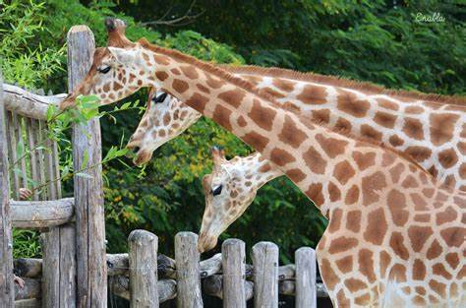
Jeu du Zoo

Slide 2
Sommaire
Principe du jeu
Description textuelle du déroulement du jeu
Ébauche de diagramme de classe
Ébauche de diagramme de cas d’utilisation
Diagramme de séquence
Diagramme de classe participantes

Slide 3
Principe de jeu
Nom: Jeu de Zoo
Le principe du jeu se base sur la simulation d’un Zoo ou le joueur va pouvoir nourrir des animaux et faire rentrer des visiteurs dans le Zoo.
Les classes envisagés :
Animal, Zoo, Joueur, Lion, Singe, Tigre, Zebre, Visiteur.
Relations d’héritage entre la classe Animal et les différents animaux.
Classe Cage, avec un seul Animal pouvant occuper la Cage.
Relations entre la classe Cage et Zoo.

Slide 4
II. Description textuelle du déroulement du jeu
L’objectif du jeu consiste à simuler un jeu avec des animaux où le joueur va pouvoir nourrir un animal qui celui-ci peut mourir si il n’a pas mangé ou si sa durée de vie a été atteinte. Le joueur peut également faire rentrer les visiteurs dans le Zoo.
Le système de temps du jeu va fonctionner par étape, pour chacune des étapes :
Le joueur va pouvoir nourrir les animaux, faire renter des visiteurs.
Les animaux peuvent éventuellement mourir si ils n’ont pas été nourris par le joueur ou si leur durée de vie a été atteinte.
Affichage de l’état actuel de notre Zoo avec la description de nos animaux ainsi que du nombre de visiteurs.

Slide 5
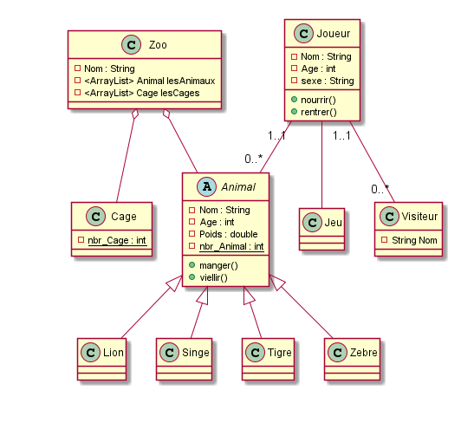
III. Ébauche de diagramme de classe

Slide 6
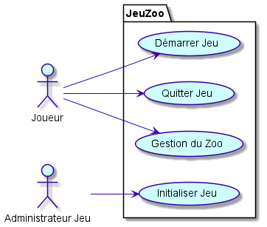
IV. Ébauche de diagramme de cas d’utilisation

Slide 7
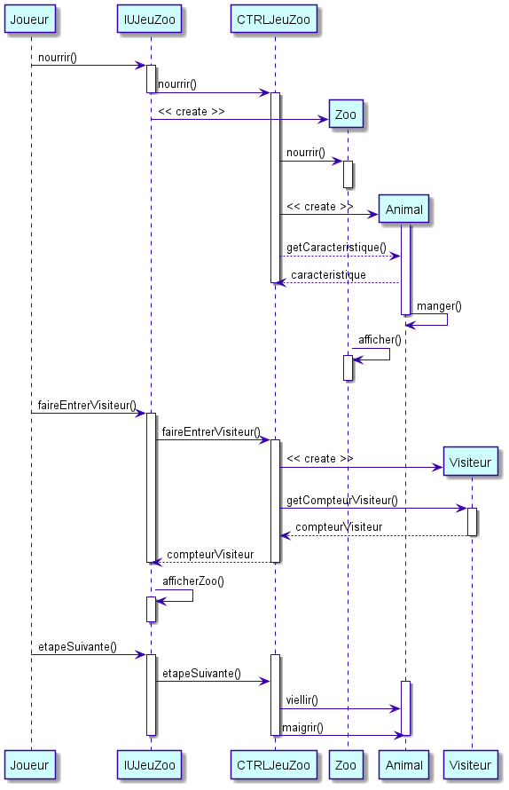
V. Gestion du Zoo – Diagramme de Séquence

Slide 8
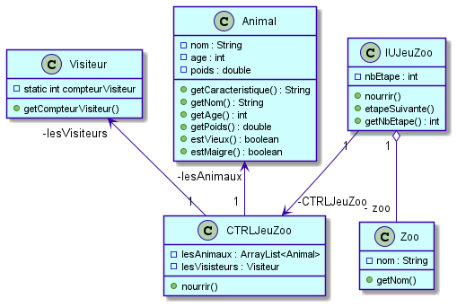
VI. Diagramme de classe participantes

